Slide 1

Actividad: El Negocio de Acceso a Internet
Inferencia Estadística

Slide 2

Actividad:
El Negocio de Acceso a Internet

Slide 3
Instrucciones
Grupos de trabajo
Grupos de 2 personas. (pair programming)
Tiempo
25 minutos.
Objetivo
Utilizar instrucciones básicas Python para resolver un problema simple.
Aplicar propiedades de probabilidad para resolver un problema simple.

Slide 4
¿En qué consiste la actividad?
Considere el siguiente enunciado:
En la provincia de Soria, el negocio de acceso a Internet se reparte entre dos operadores, Timofónica y Robafone y dos únicas marcas de routers, Xisco y Nuaweii. En Soria, la cuota de mercado de Timofónica es del 60% y de Robafone el resto. El 70% de los usuarios dispone de router Xisco y el 30% de ambas marcas. Además se sabe que la probabilidad de corte de acceso es 0.1 para usuarios de Timofónica, 0.15 para Robafone y 0.05 para routers Xisco.
Crear un script en Python que defina las probabilidades proporcionadas en el enunciado (usar un diccionario).
Implementar en el script las expresiones correspondientes al Teorema de Bayes para responder las siguientes preguntas:
¿Cuál es la probabilidad de que a un usuario se le corte el Internet?,
Si se sabe que un usuario tiene la línea cortada, ¿cuál es la probabilidad de que tenga router Xisco en casa?,
¿Cuál es la probabilidad de que se produzca un corte a un usuario que no tiene un router Xisco?
Interpretar los resultados obtenidos.

Slide 5
Ayuda
...
pr = dict()
pr["Timofónica"] = xx
pr["Robafone"] = xx
pr["Xisco"] = xx
pr["Xisco Y Nuaweii"] = xx
pr["Corte | Timofónica"] = xx
pr["Corte | Robafone"] = xx
pr["Corte | Xisco"] = xx
...
pr["Corte"] = pr["Corte | Timofónica"]*pr["Timofónica"] + pr["Corte | Robafone"]*pr["Robafone"]pr["Timofónica"]
pr["Xisco | Corte"] = pr["Xisco"]*pr["Corte | Xisco"]/pr["Corte"]
pr["Corte | Nuaweii"] = (pr["Corte"] - pr["Xisco"]*pr["Corte | Xisco"])/(1-pr["Xisco"])

Slide 6
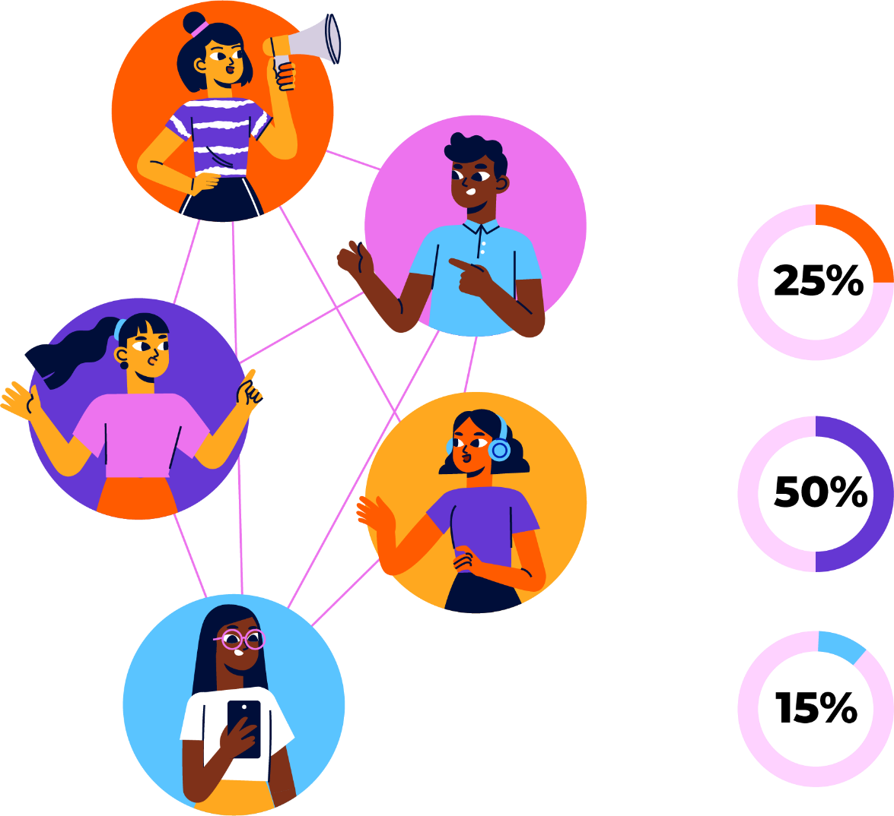
¡Éxito!

